Slide 1
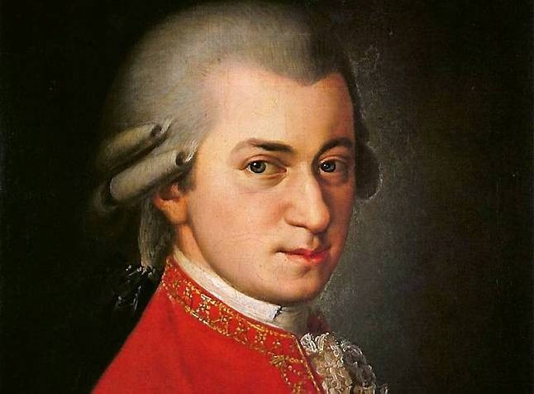
Вольфганг Амадей Моцарт

Slide 2

австрійський композитор, представник класицизму, який вважається одним із найгеніальніших музикантів в історії людства. Творчий доробок Моцарта становить понад 600 творів: більш як 50 симфоній, понад 19 опер, велику кількість інструментальних концертів (зокрема 27 фортепіанних), 13 струнних квартетів, 35 сонат для скрипки, Реквієм та багато інших інструментальних та хорових творів. Знаходячись під великим впливом Гайдна, музика Моцарта стала вершиною класичної епохи за чистотою мелодії та форми

Slide 3
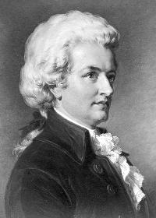
Честь і гідність – кредо Моцарта
Придворний стан Моцарта зобов`язував виконувати його всі забаганки господаря.
Але характер Моцарта був незалежним і рішучим.
Молодий композитор найбільш цінував честь і гідність
Коли він пройшов усі життєві випробування, він все одно не зрадив власним поглядам і переконанням.

Slide 4
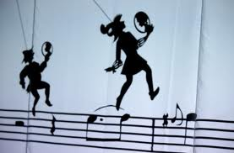
Цікаві факти про Моцарта
1. Звичайний вундеркінд
Моцарт, як відомо, був вундеркіндом: у чотири роки малюк написав свій перший
концерт для клавіру, причому такий складний, що навряд чи хто-небудь
з європейських віртуозів міг би його виконати. Коли люблячий батько забрав
у малюка незакінчену нотний запис, він здивовано вигукнув:
- Але цей концерт так важкий, що його ніхто не зможе зіграти!
- Які дурниці, тато! - Заперечив Моцарт, - його може зіграти навіть дитина. Наприклад я.

Slide 5
2 . Важке дитинство
Все дитинство Моцарта було безперервною низкою виступів та музичних занять. На численних концертах в різних куточках Європи чудо- дитина розважав великосветскую публіку : грав на клавірі із закритими очима - батько закривав йому обличчя хусткою. Тим же хусткою закривали клавіатуру , і малюк цілком справлявся з грою.
На одному з концертів на естраду раптом вийшла кішка ... Моцарт кинув грати і щодуху помчав до неї. Забувши про публіку , юний геній став бавитися з твариною , і на сердитий окрик батька відповідав:
- Ну , татко , ще трохи , адже клавесин нікуди не дінеться , а кішка піде ...

Slide 6
3. Зглянувся ...
Після виступу маленького Моцарта в імператорському палаці, юна ерцгерцогиня Марія-Антуанетта вирішила показати йому своє розкішне житло. В одному із залів хлопчик послизнувся на паркеті і впав. Ерцгерцогиня допомогла йому піднятися.
- Ви такі добрі до мене ... - сказав юний музикант. - Мабуть, я на вас одружуся.
Марія-Антуанетта розповіла про це своїй матері.
Імператриця з посмішкою запитала маленького "нареченого"​​:
- Чому ти хочеш одружитися на її вищість?
- Із вдячності, - відповів Моцарт.

Slide 7
4 . Поговорили ...
Якось раз , коли семирічний Моцарт давав концерти у Франфкурте - на -Майні , після виступу до нього підійшов хлопчик років чотирнадцяти .
- Ти так чудово граєш ! - Сказав він юному музикантові . - Мені ніколи так не навчитися ...
- Та що ти ! - здивувався маленький Вольфганг . - Це ж так просто . А ти не пробував писати ноти ? .. Ну , записувати мелодії , які приходять тобі в голову ...
- Не знаю ... Мені в голову приходять тільки вірші ...
- Ось це так! - Захопився малюк. - Напевно , писати вірші дуже важко ?
- Та ні , зовсім легко. Ти спробуй ... Співрозмовником Моцарта був юний Гете

Slide 8
5 . Простодушний
Якось раз якийсь високопоставлений зальцбурзький чиновник вирішив поговорити з юним Моцартом , який до того часу вже здобув світову славу.
Але як звернутися до хлопчика ? Сказати Моцарту "ти" - незручно , занадто велика його слава , а сказати "ви" - занадто багато честі , для хлопчика ...
Після довгих роздумів цей пан нарешті знайшов зручну , як йому здалося , форму звернення до юної знаменитості.
- Ми були у Франції та Англії ? Ми мали великий успіх ? - Запитав чиновник .
- Я - то там бував , пане. Але от вас я зізнатися , ніде , крім Зальцбурга , не зустрічав ! - Відповів йому простодушний Вольфганг .

Slide 9
6. Бажання академіка
У сім років Вольфганг написав свою першу симфонію, у дванадцять років - першу оперу "Бастьен і Бастьена". У Болонської академії існувало правило не брати нікого в члени академії молодший двадцяти шести років. Але для вундеркінда Моцарта було зроблено виняток. Він став академіком Болонської академії в чотирнадцять років ...
Коли батько вітав його, він сказав:
- Ну тепер, дорогий батько, коли я вже академік, можна я піду на півгодини просто погуляти?

Slide 10
7 . Лицар золотої шпори
У Ватикані всього один раз на рік виповнювалося гігантське девятіголосное твір Аллегрі для двох хорів. За наказом Папи Римського партитура цього твору ретельно охоронялася і нікому не показувалася. Але Моцарт , прослухавши всього лише раз цей твір , записав його на слух. Він хотів зробити подарунок для своєї сестри Наннель - піднести їй ноти , які є тільки у Папи Римського ...
Дізнавшись про "викрадення " , Папа прийшов в крайнє здивування і , переконавшись , що нотний запис бездоганний, нагородив Моцарта орденом Лицаря золотої шпори ...

Slide 11
8 . Чим взяти акорд ? ...
Якось раз Моцарт вирішив пожартувати над Сальєрі.
- Я написав таку штучку для клавіру , яку не зможе виконати жодна людина в світі , крім ... мене ! - Повідомив він приятелю.
Подивившись ноти , Сальєрі вигукнув:
- На жаль , Моцарт , ти теж не зумієш зіграти це . Адже тут обидві руки повинні виконувати найскладніші пасажі , причому на протилежних кінцях клавіатури! І саме в цей момент необхідно взяти кілька нот посередині клавіатури! Навіть якщо грати ще ногою , все одно виконати написане не вдасться - занадто швидкий темп ...
Моцарт , вельми задоволений , розсміявся , сів за клавір і ... виконав п'єсу в точності так , як вона була написана. А складний акорд посередині клавіатури він взяв ... носом !

Slide 12
9.Милостыня по-моцартовски
Однажды на одной из улиц Вены к композитору обратился один бедняк. Но денег при себе у композитора не оказалось, и Моцарт пригласил несчастного зайти в кафе. Сев за столик, он вынул из кармана бумагу и за несколько минут написал менуэт. Моцарт отдал это сочинение нищему, и посоветовал зайти к одному издателю. Тот взял бумагу и отправился по указанному адресу, не очень-то веря в успех. Издатель взглянул на менуэт и... дал нищему пять золотых монет, сказав, что можно приносить подобные сочинения еще.

Slide 13
10.У мене є Констанція ? ...
Заробляючи цілком пристойні гонорари , Моцарт , проте , вічно змушений був позичати гроші . Отримавши за виступ на концерті тисячі гульденів (суму нечувану !) , Він вже через два тижні сидів без грошей. Аристократичний приятель Вольфганга , у якого той спробував зайняти , з подивом зауважив:
- У тебе немає ні замку , ні стайні , ні дорогої коханки , ні купи дітей ... Куди ж ти діваєш гроші , мій дорогий ?
- Але у мене є дружина Констанція ! - Весело нагадав Моцарт. - Вона - мій замок , мій табун породистих коней , моя коханка і моя купа дітей ...

Slide 14
А чи знаєте ви ...
Мало кому відомо, що син Вольфганга Моцарта – Франц Ксавер Моцарт - майже тридцять років прожив у Львові. Він організував у місті хорове товариство, навчав дітей грі на фортепіано, сам виступав з концертами і диригував оркестром. У Львові він написав п'єси для фортепіано на мотиви українських народних пісень. І донині у Львівській консерваторії імені М. Лисенка звучить музика, створена сином Вольфганга Моцарта ...

Slide 15


Slide 16
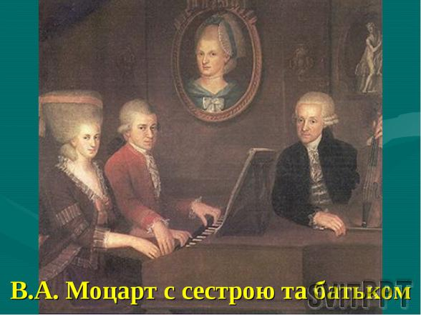

Slide 17
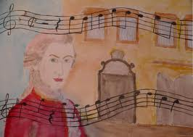
Дякую за увагу…

